Slide 1
TR-møde Frederiksberg
Onsdag 12/6 2025

Slide 2

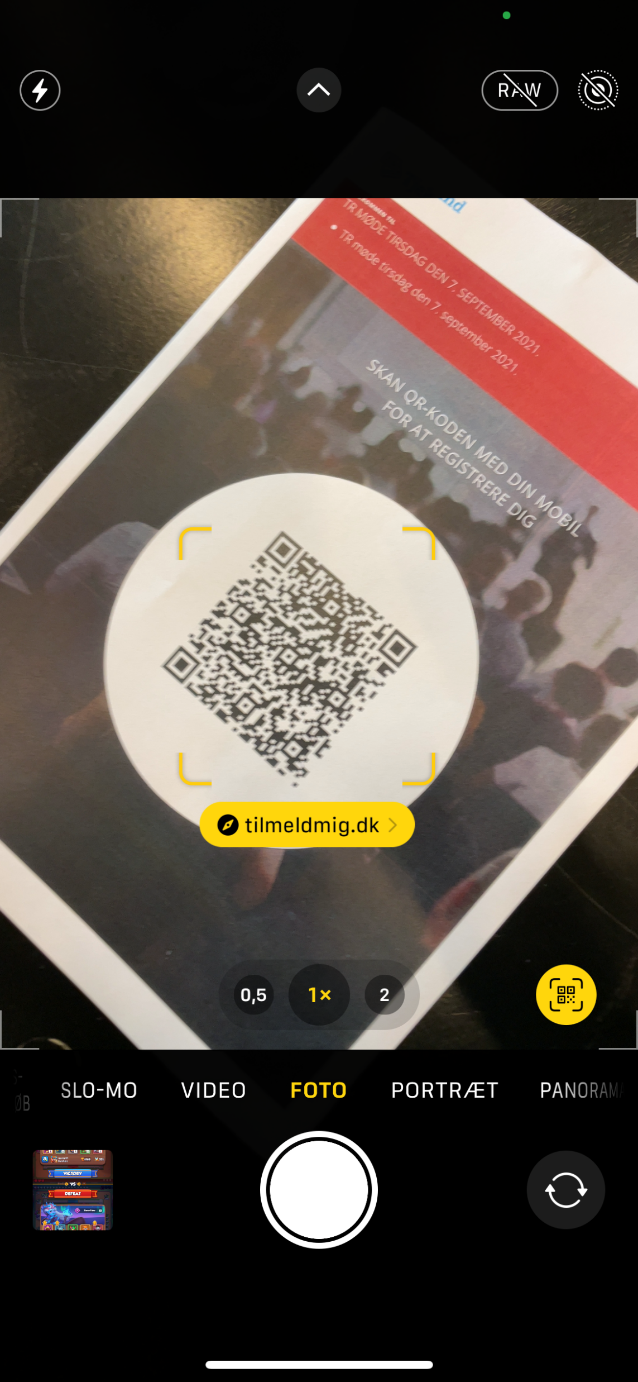
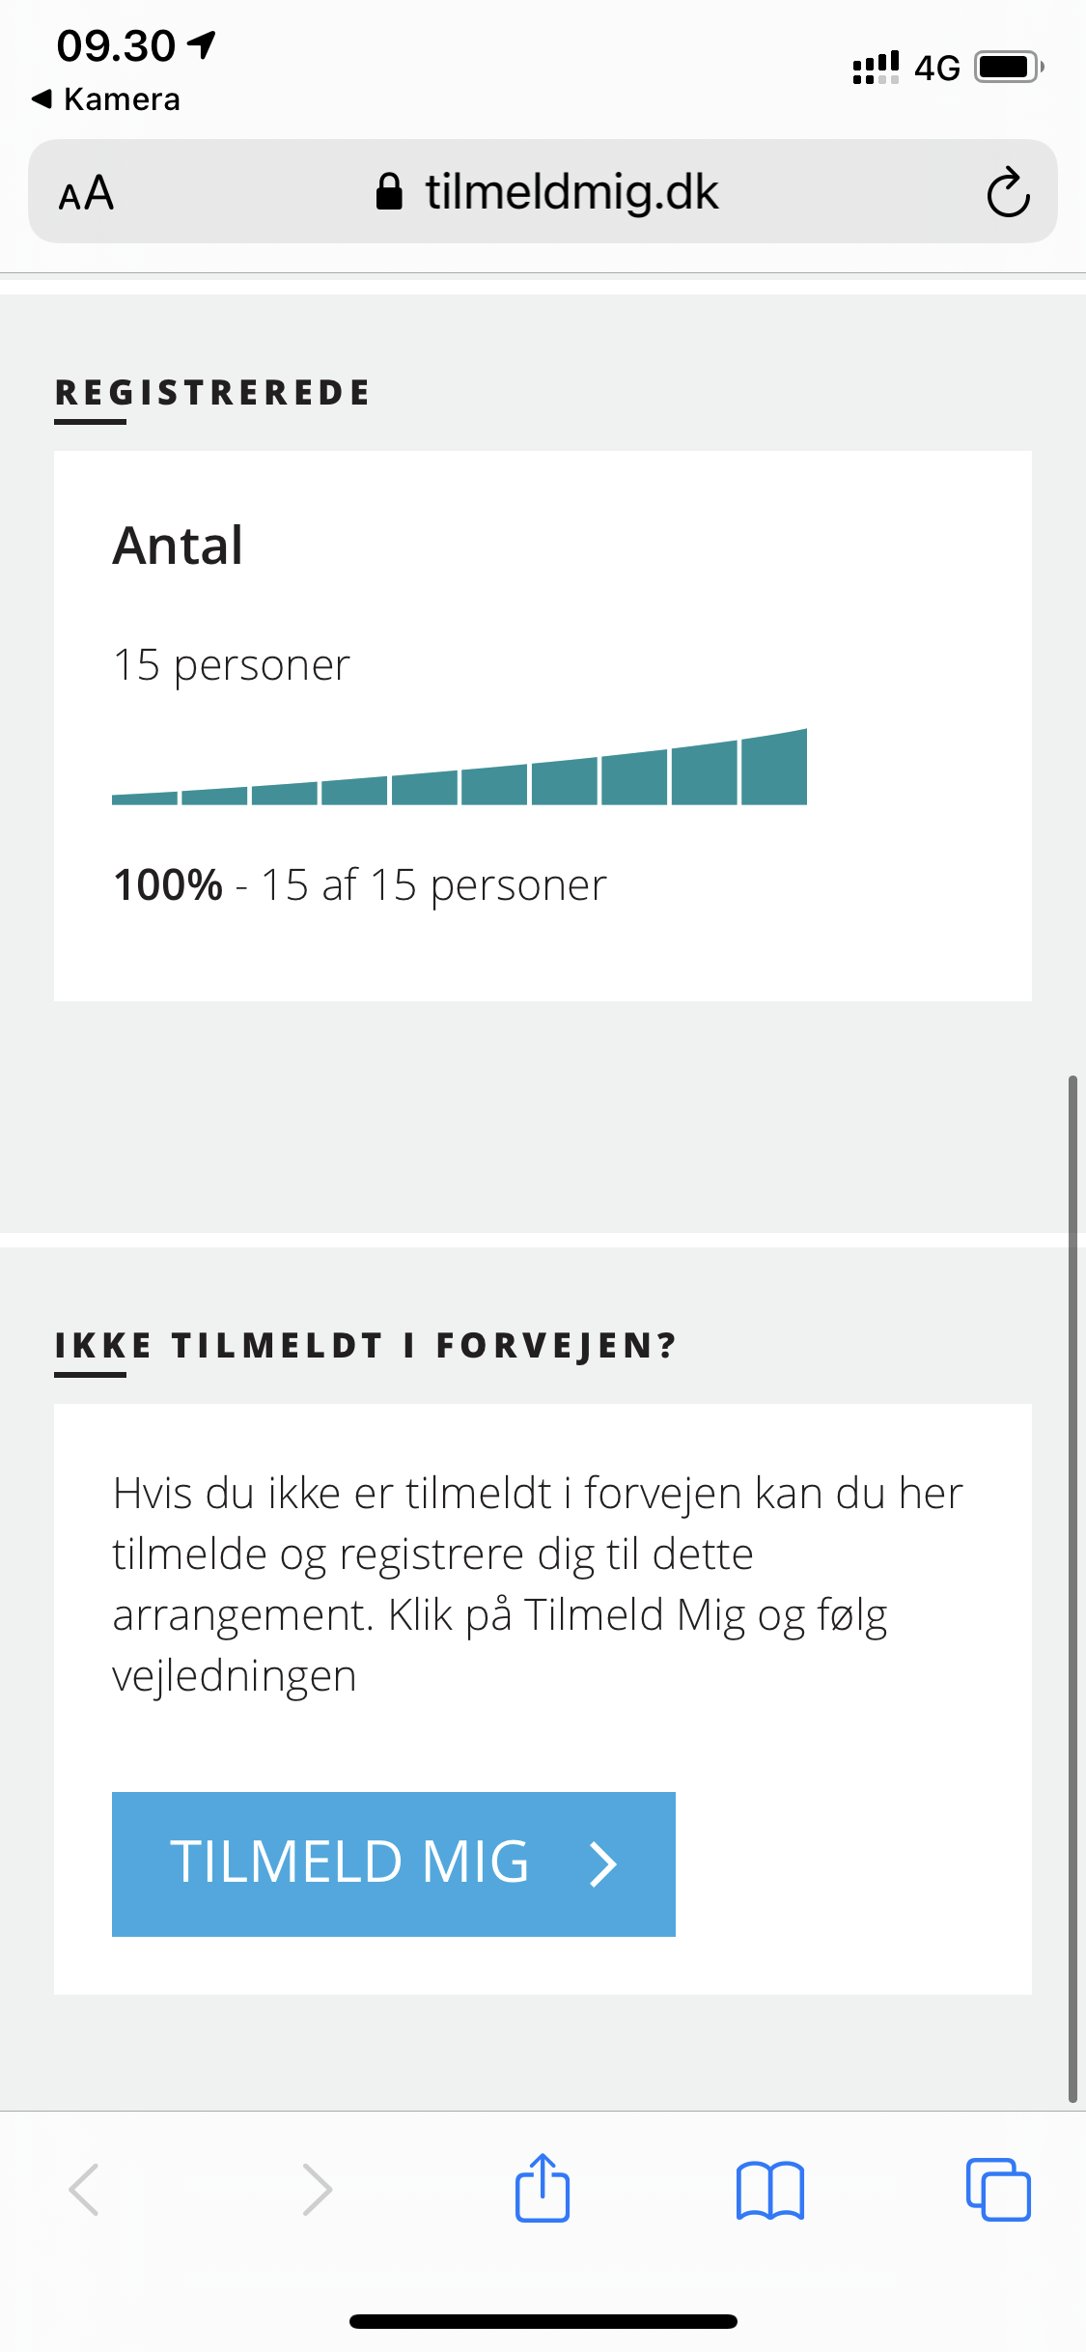
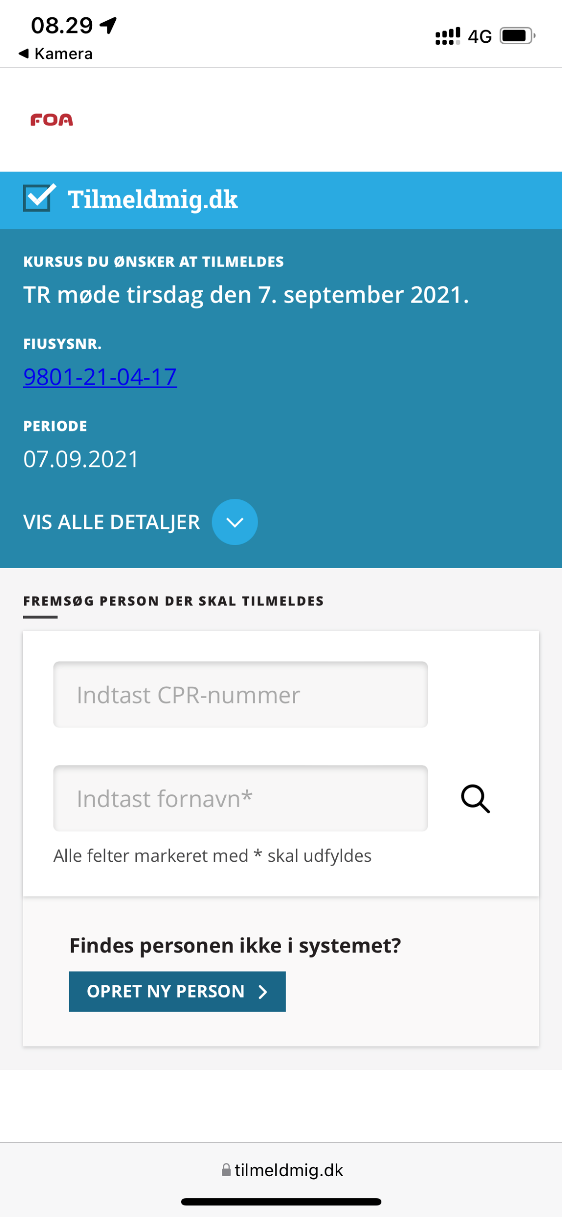
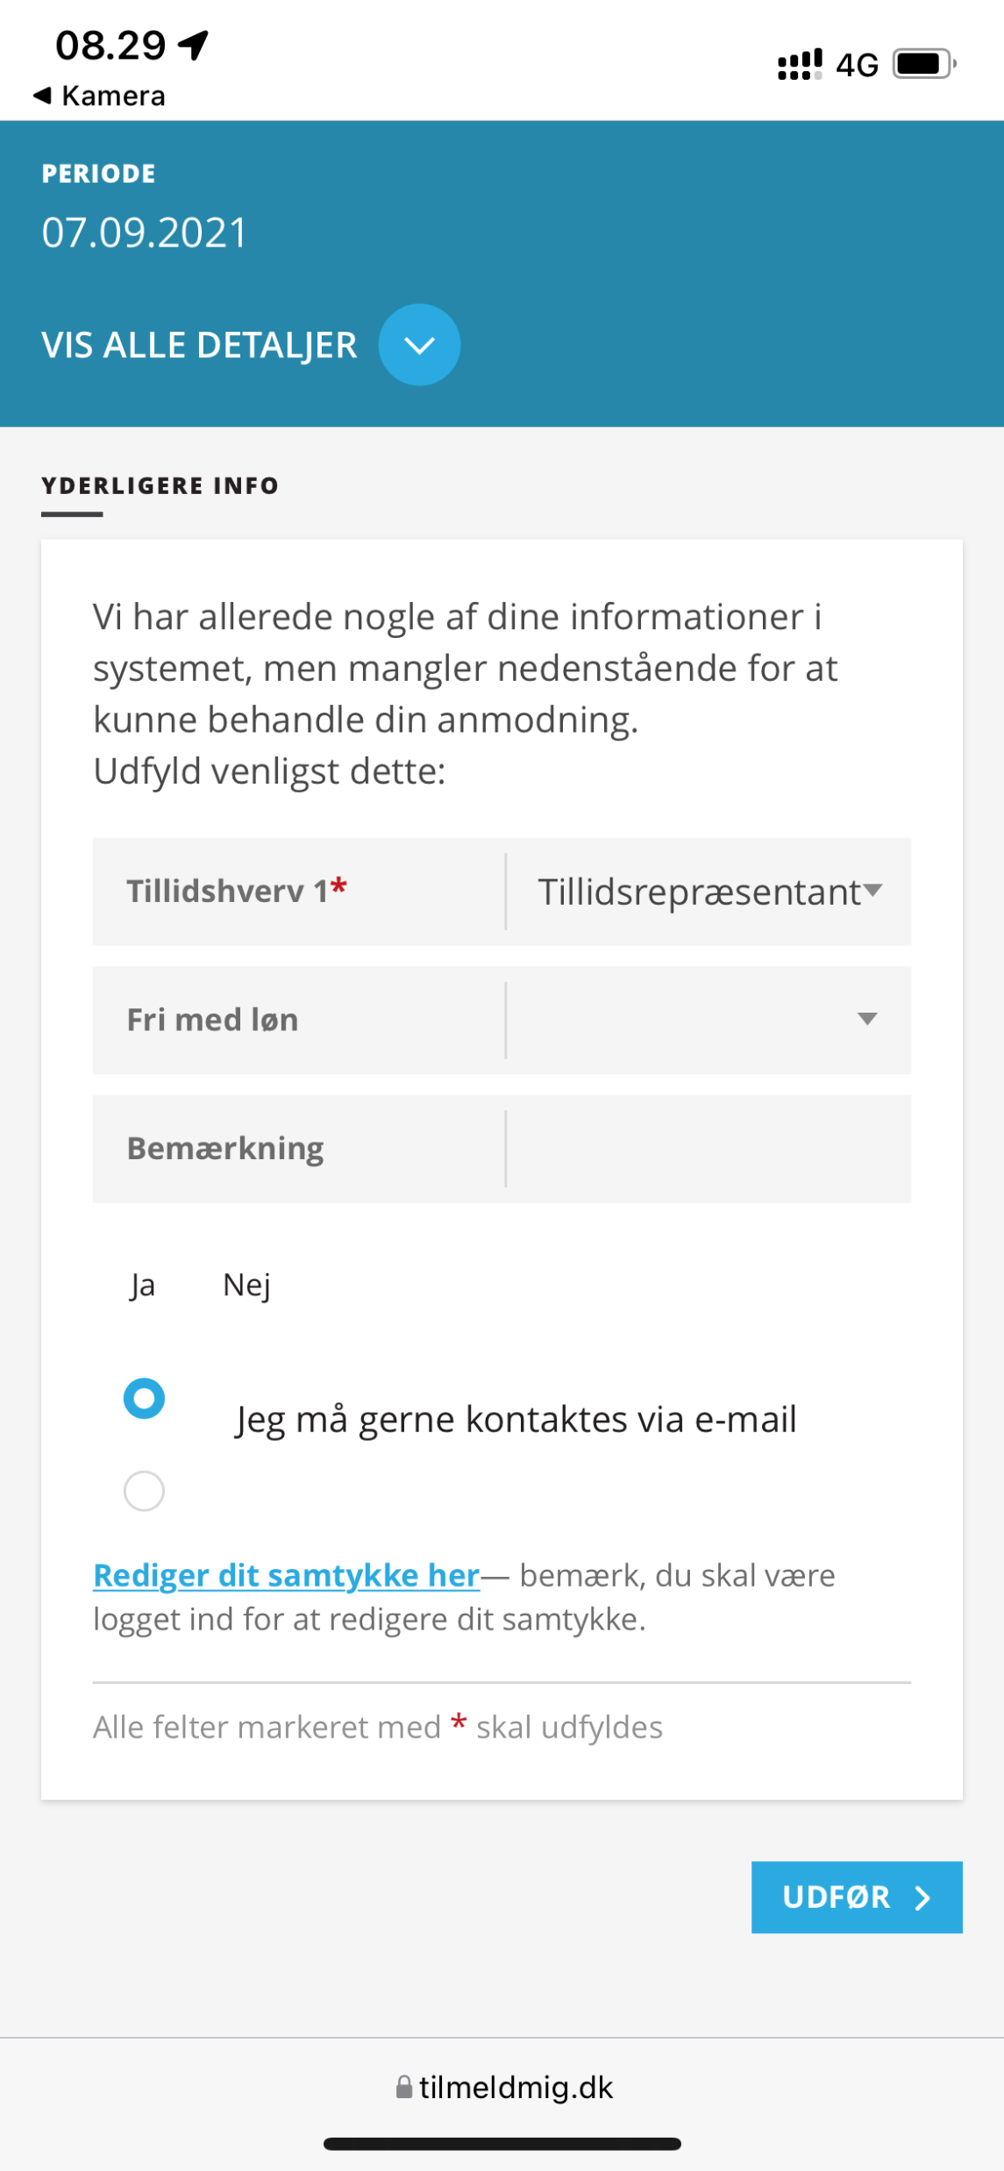
Sådan tjekker du ind til TR-mødet
1. Åben kamera/ QR-appen, skan koden og tryk på popup-vinduet
2. Scroll helt ned i bunden og tryk
”TILMELD MIG”
3. Udfyld CPR-nummer og fornavn
4. Tryk ”UDFØR”
Tryk ”SØG ”

Slide 3
Dagsorden:
Velkomstrunde – Nyt fra TR
Stærke børnefællesskaber v. Dennis Danielsen
Korte meddelelser
Organisering og nyansatte
Overenskomst 2024 – 2026
Ny MED aftale på FRB.
Budget 2026 – Frederiksberg
Evt.

Slide 4
Velkomst runde – Nyt fra TR/institutionerne
Alle fortæller kort hvem de er og hvad der fylder i institutionen og som TR

Slide 5
Dagsorden:
Velkomstrunde – Nyt fra TR
Stærke børnefællesskaber v. Dennis Danielsen
Korte meddelelser
Organisering og nyansatte
Overenskomst 2024 – 2026
Ny MED aftale på FRB.
Budget 2026 – Frederiksberg
Evt.

Slide 6
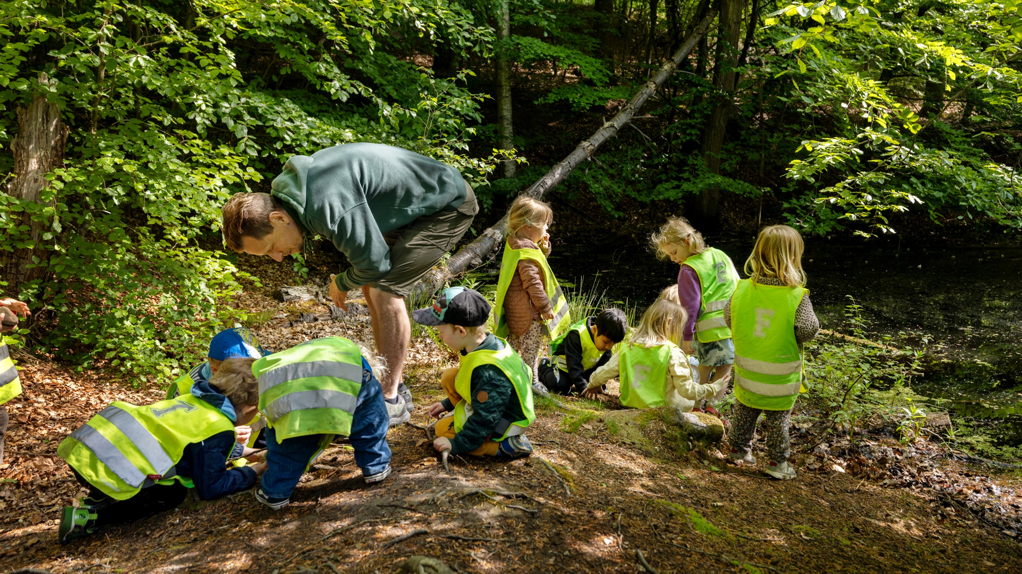
Stærke børnefællesskaber
i Frederiksberg Kommune
Oplæg for LFS den 12. juni 2025

Slide 7




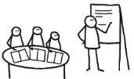
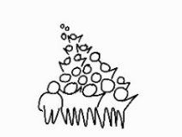



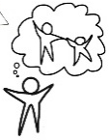
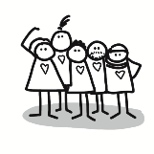
Tids- og procesplan for arbejdet med stærke børnefællesskaber
2022 - 2024
efterår 2024
forår 2025
2026 og frem
Komponentanalyse
1. Januar 2025:
Etablering af nye pladser
Udviklingsspor 1-4:
Magnoliahuset
Pædagogisk fundament
Visitation
Ny organisering
Løbende kompetenceudvikling
Blandt andet forløb for pædagoger på KP, workshop i fælles analyse- og handleplansmodel, forløb om guidet leg, Marte Meo samt certificering i Tryghedscirklen.
Arbejdsgrupper
Stærke
børnefællesskaber
Ledermøder
Drøftelser i BU
Budget 2027
Dialoger i MED, forældrebestyrelser
+ 2 mio.
Halvårlig status til BU
Beslutning i BU om ny pladstype
Heldagsledermøde d. 7. maj: Ledelse af stærke børnefællesskaber
Budget 2025
Spor 5: Prioritering af midler til kapacitetsopbygning i almen
Hvad skal der til for at kapacitetsopbygge og kompetenceudvikle i almen
Dialoger i MED, dagtilbudslaboratorium, forældrebestyrelser mm.
Halvårlig status til BU
Spor 8: Nye veje for tværfagligt samarbejde
Blandt andet mere praksisnære samarbejdsflader med PPR
Halvårlig status til BU
Budget 2026
Spor 6: Overgang til nye pladser
Målgruppebeskrivelse, visitation, principper for den gode overgang
Dialoger i MED, dagtilbudslaboratorium, forældrebestyrelser mm.
Spor 9: Styrket forældresamarbejde
Det ressourceorienterede forældresyn og fundament for det gode samarbejde
Spor 7: Etablering af netværk
For institutioner med ny type pladser, sociale normeringer, ressourcepædagoger

Slide 8
Vi står på en vision for vores arbejde med stærke børnefællesskaber
I Frederiksberg Kommune arbejder alle med at udvikle pædagogiske læringsmiljøer, der tilbyder samspil og relationer af høj kvalitet, værdsættelse af mangfoldighed og deltagelsesmuligheder for alle børn
– det vil sige stærke børnefællesskaber!

Slide 9





Det pædagogiske fundament er vores fælles afsæt
Vi ser MED børn og forældre
Vi møder børn og forældre med en ressourceorienteret tilgang, og tror på, at alle gør det så godt, de kan. Vi ser os selv som rollemodeller for børnene, og er opmærksomme på børnenes invitationer. Vi øver os i at sætte os i børnenes sted og lytte til deres stemme.
Vi sætter børnefællesskaberne i centrum
Vi ønsker at omlægge indgribende og foregribende indsatser til forebyggende indsatser ved at fokusere på, hvordan individuelle tiltag kan tilpasses, så de kommer flere eller alle børn til gode. Det betyder, at vi har fokus på at udvikle inkluderende læringsmiljøer, der understøtter børnenes sociale relationer.
Vi opbygger stærke arbejdsfællesskaber
Vi ser samarbejde og arbejdsfællesskaber som fundamentet for, at vi kan lykkes med at skabe stærke børnefællesskaber. Vi deler viden og udvikler os sammen. Vi tør tale om faglige udfordringer og har tillid til, at vi både kan tale om det der lykkes, og det der ikke altid lykkes godt. Vi følger op og evaluerer løbende sammen.
Vi arbejder systematisk og tværfagligt
Vi søger sparring, hjælp og support hos hinanden på tværs af fagligheder for at udvide vores viden og styrke vores kompetencer. Vi arbejder systematisk med at inddrage tværfaglige perspektiver på vores praksis.
Vi udøver nærværende ledelse
Vi leder praksis ved at sparre og udfordre faglige dilemmaer. Vi har fokus på, hvordan vi som ledere skaber de bedst mulige rammer for, at personalet kan udvikle pædagogiske læringsmiljøer af høj kvalitet med værdsættelse af mangfoldighed og deltagelsesmuligheder for alle børn.
Vi organiserer os i samarbejde med personalet. Vi er aktivt deltagende i dele af den pædagogiske planlægning, så vi kan fastholde processen fra tanke til praksis og løbende følge op på praksis.

Slide 10
Børneudvalget har besluttet, at der løbende tilføres midler til kapacitetsopbygning og ledelse af stærke børnefællesskaber

Slide 11

Vi står allerede på en masse…
Workshops i fælles analyse- og handleplansmodel:
Tryghedscirklen
Kendskab til fælles analysemetode og systematik for handleplaner.
Deltagere: Pædagoger
Ledelsesteams
Forløb om guidet leg
Indsigt i det ressource-orienterede børnesyn.
Forløb med Søren Schmidt
Aktionslæring og videoklipmetode.
Kompetenceløft ift. at støtte, guide og rammesætte børns leg og dagtilbuddets legekultur.
Grundlæggende forståelse i tilknytningsteori.
To typer forløb: certificering og lokal kompetenceudvikling i institutionen.
Deltagere: Ledere og pædagoger fra institutioner med ny type pladser og sociale normeringer samt ressourcekonsulenter.
Forløb for pædagoger på KP
Deltagere: Udvalgte institutioner
Forløb omkring de fire temaer: Leg og stærke børnefællesskaber / fysiske læringsmiljøer / børneperspektivet / stueledelse
Deltagere: Alle pædagoger kan deltage. Institutioner udpeger relevante.
Workshop om småbørnskonferencer
Hvordan afholdes småbørnskonference
Pilotprojekt om praksisnær PPR
Udvikling af nye – mere praksisnære samarbejdsformer med PPR. Fx deltagelse i praksis på stuerne
Praksisnære læringsforløb
– under udvikling i arbejdsgruppen
2023-2024
Efterår 2024
Forår 2025
2026
Kompetenceudvikling
Forløb for pædagogmedhjælpere på KP
Lokal kapacitetsopbygning i institutionerne
Organisatoriske tiltag
Ressourcekonsulenter (centralt organiseret)
Småbørnskonferencer (tværfaglige fora)
Ledernetværk og sparringgrupper
Ressourcepædagoger, herunder netværk for RP
Netværk for institutioner med sociale normeringer
Netværk for institutioner med ny type pladser
Nuværende tiltag
Nye tiltag

Slide 12
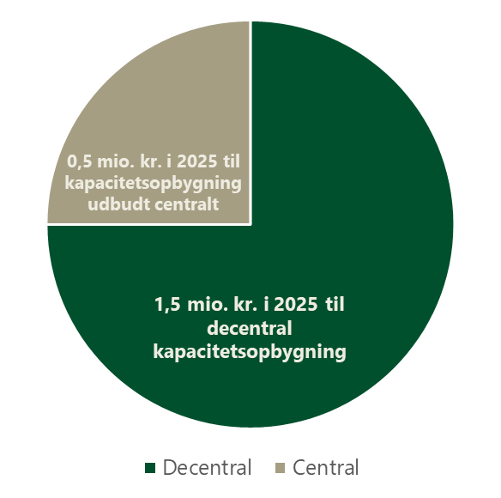
Praksisnære læringsforløb for pædagoger, pædagogiske assistenter og pædagogmedhjælpere
Specialpædagogiske greb
Læringsforløb med PPR
Børnefællesskaber med deltagelsesmuligheder for alle børn
Læringsforløb med Tine Basse Fisker
Børnefællesskaber og leg
Læringsforløb under afklaring
Vi er ved at udvikle form og indhold
udbydes fra efteråret 2025

Slide 13
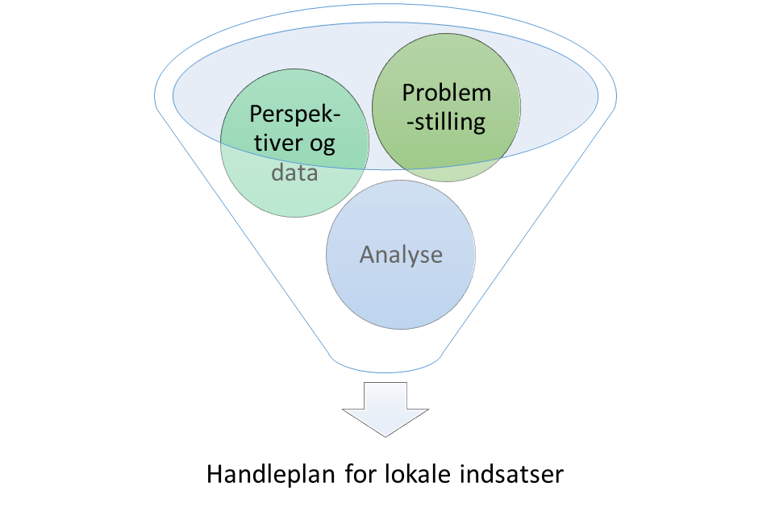
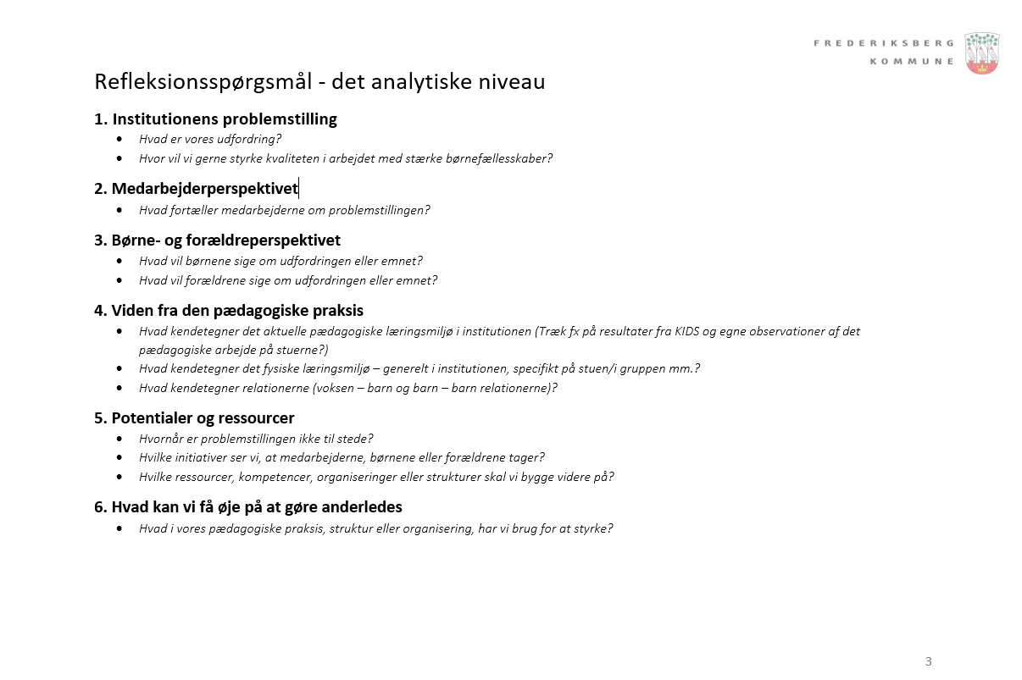
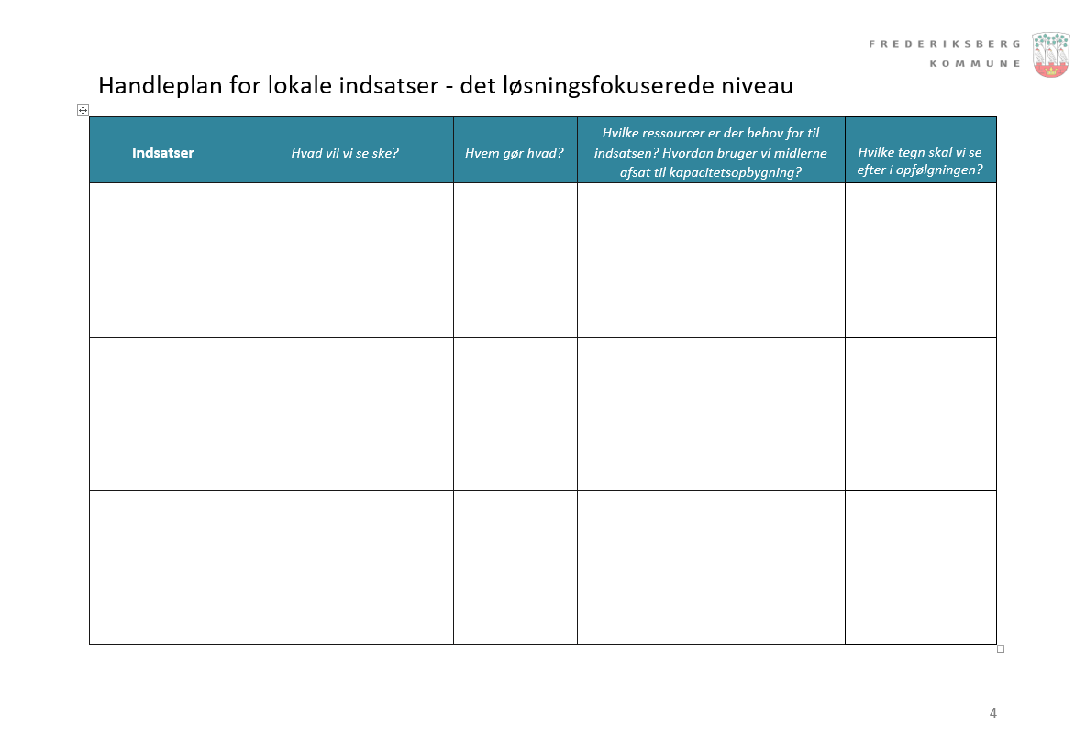
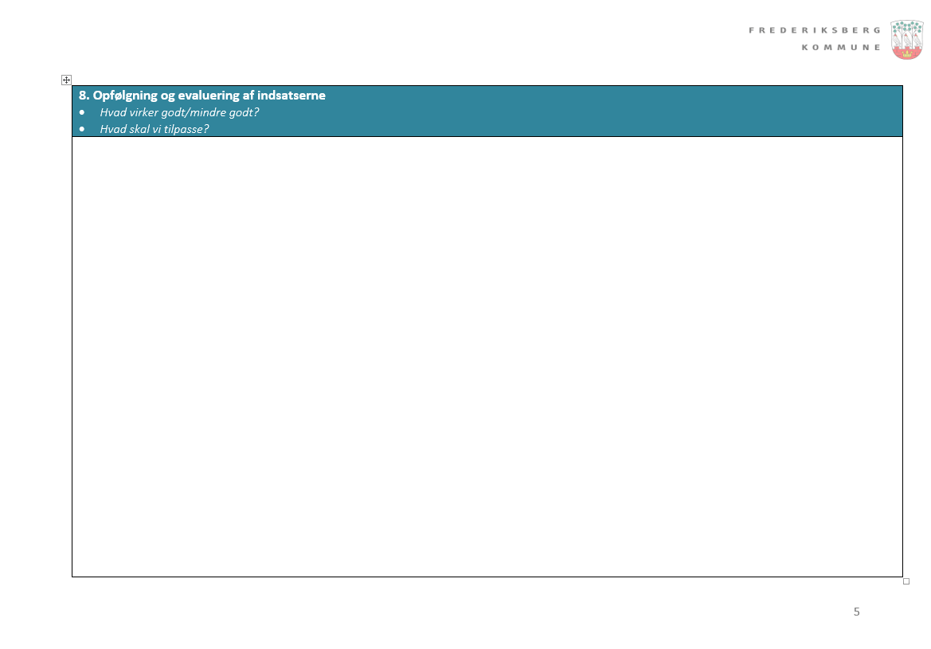
Det lokale arbejde med kapacitetsopbygning
Fælles skabelon til rådighed
– med refleksionsmål om den pædagogiske praksis og handleplan til lokale indsatser.
Lederne og souscheferne startede dialogen om det lokale arbejde med kapacitetsopbygning på heldagsledermødet den 7. maj
– dialoger, som fortsætter i de enkelte dagtilbud.

Slide 14

Spørgsmål og fælles refleksion
Hvad bliver I optaget af?

Slide 15
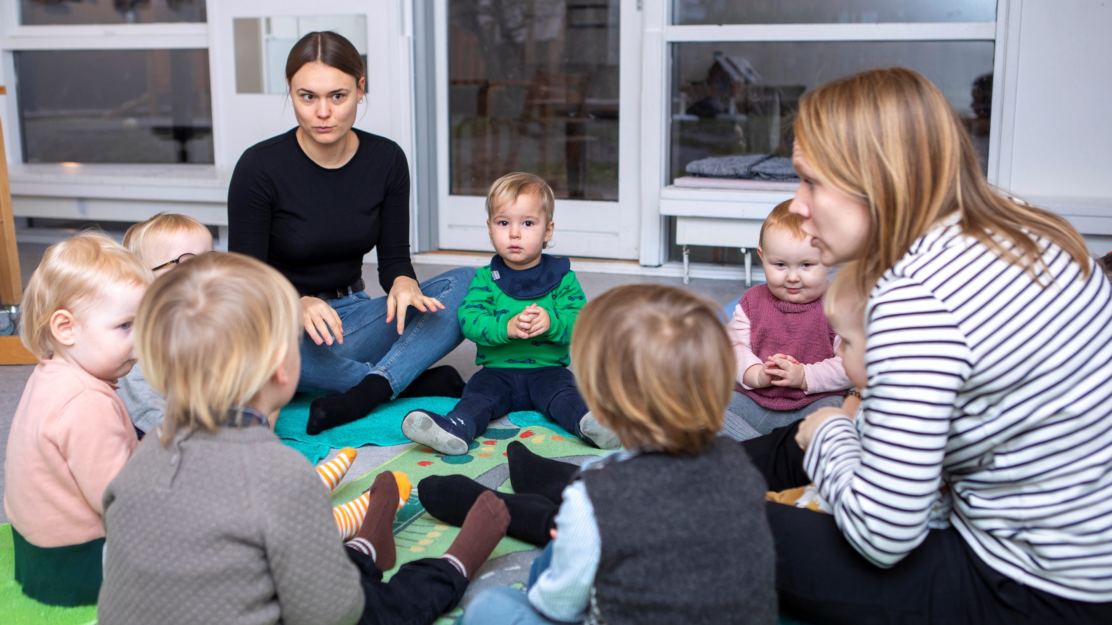
Tak for i dag

Slide 16
Dagsorden:
Velkomstrunde – Nyt fra TR
Stærke børnefællesskaber v. Dennis Danielsen
Korte meddelelser
Organisering og nyansatte
Overenskomst 2024 – 2026
Ny MED aftale på FRB.
Budget 2026 – Frederiksberg
Evt.

Slide 17

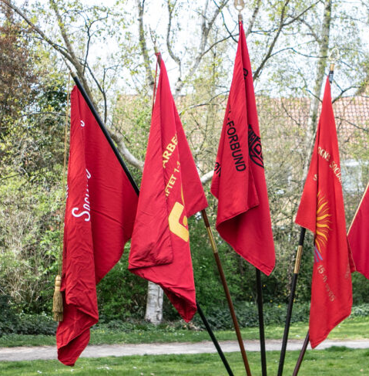
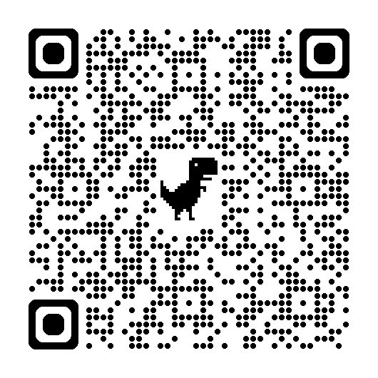
Læs mere og tilmeld dig her:
TR-træf i Fredericia tirsdag d. 2. September
Tirsdag d. 2. september er der TR-træf i Fredericia, som startskud på OK 26.
FOA samler 2.000 tillidsvalgte og 250 politisk valgte og ansatte til en dag, der bliver en central del af OK26-forløbet.
Formålet er at styrke de tillidsvalgtes rolle, skabe sammenhæng gennem hele overenskomstforløbet og fungere som optakt til lokale medlemsmøder og kravsindsamling i september 2025.
Notes:
Vi ved ikke andet, end det vi siger nu, (herunder, hvor mange pladser vi har og hvem der kan komme med) men nu kender I datoen.

Slide 18

Nyt fra Område MED
2 ekstraordinære MED møder:
12.5.25 – Dialog om omstilling af SVNP
14.5.25 – Forberedelse til dialogmødet mellem Område-MED og fagudvalgene

Slide 19

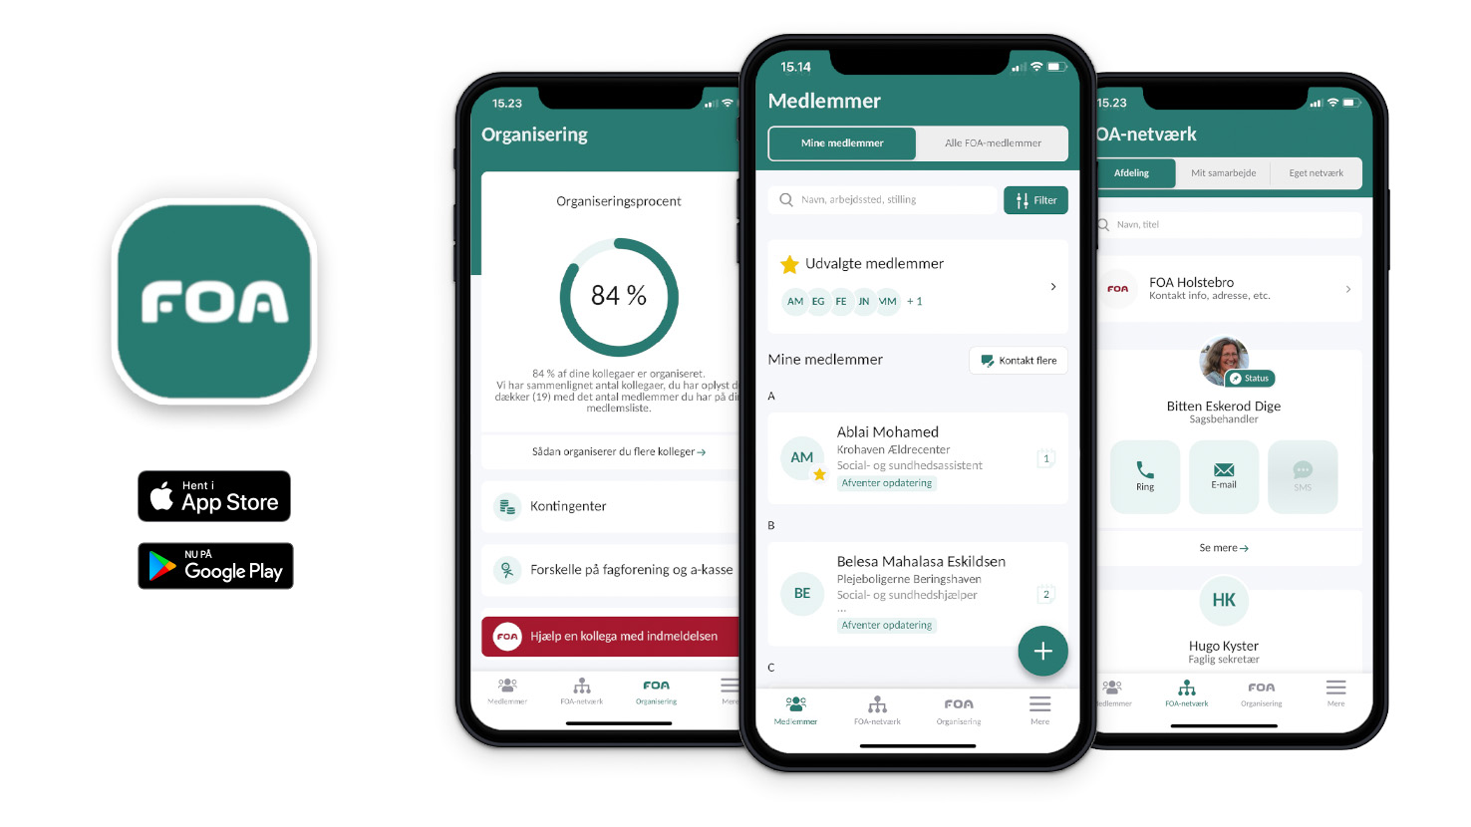
TR-appen er blevet forbedret
Kun én indgang til at redigere oplysninger på et medlem
TR kan sende aftale videre til kollega eller leder
TR’s kontakter i ”Mit samarbejde” sorteres efter hverv
TR kan vælge både arbejds- og private mailadresser i ”Kontakt flere”
Ny version af Mine medlemmer
Alle bliver bedt om at opdatere sin app

Slide 20
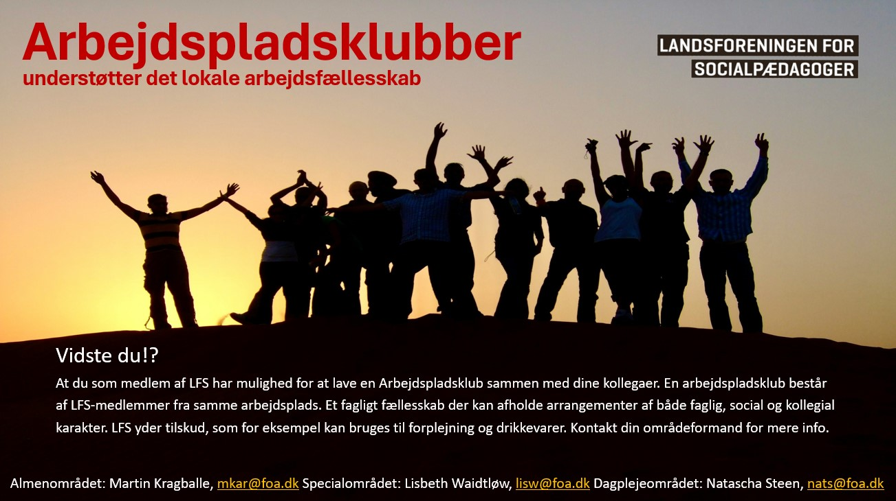

Slide 21
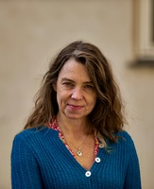
Årsmøde for alle områder i LFS 2025
Almen-, dagpleje- og specialområdet i LFS afholder fælles årsmøde mandag den 22. september 2025 i Amager Selskabslokaler, Markmandsgade 9-11, København S. Årsmødet byder på en let anretning, nyt fra områderne, oplæg om moralsk stress ved Nana Katrine Vaaben - og til slut en overraskelse.
Program:
Kl. 17.00 Dørene åbnes, herunder servering af smørrebrød og drikkevarer
Kl. 18.00 Velkommen v/områdeformænd, herunder status fra områderne og eventuelt suppleringsvalg til områdebestyrelserne
Kl. 18.45 Pause
Kl. 19.00 Oplæg om Moralsk Stress v/Nana Katrine Vaaben, docent og forsker fra KP (Københavns Professionshøjskole), herunder spørgsmål og debat. Der vil være indlagt pause
Kl. 20.30 Overraskelse
Kl. 20.50 Afslutning og tak for i aften.

Slide 22
Nyt fra Anne og Jannike

Slide 23
Juni
“Nyt fra TR I LFS”

Slide 24
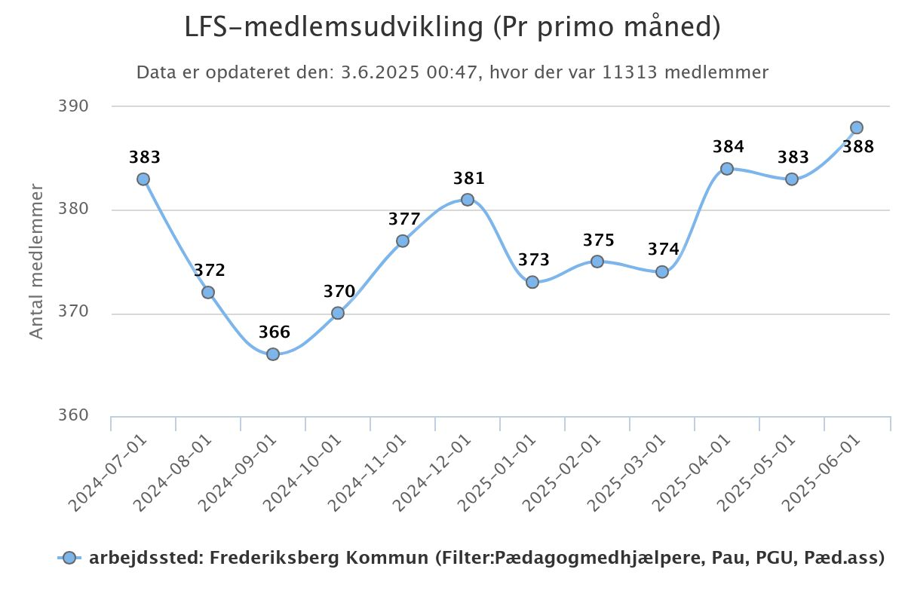

Slide 25

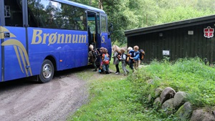
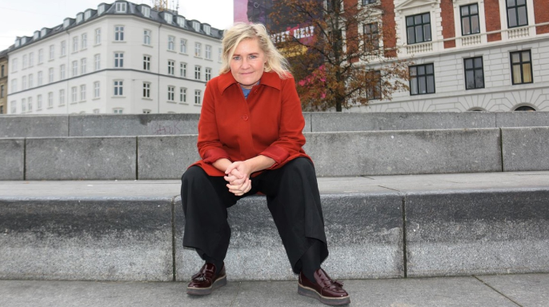
Kommende arrangementer
Onsdag d. 25. juni – torsdag d. 26. juni | Gratis: Todages AMU-kursus i arbejdet med lavaffektive metoder - Low Arousal
Torsdag d. 26.juni kl. 17-20.30 | Filmforevisning: Farlig forvaltning i LFS
01 september – 31. oktober | Uddannelse for pædagogmedhjælpere i dagtilbud
Tirsdag d. 9. september kl. 19. | Foredrag: Varme hænder ved Stine Askov

Slide 26
Dagsorden:
Velkomstrunde – Nyt fra TR
Stærke børnefællesskaber v. Dennis Danielsen
Korte meddelelser
Organisering og nyansatte
Overenskomst 2024 – 2026
Ny MED aftale på FRB.
Budget 2026 – Frederiksberg
Evt.

Slide 27
Organisering og nyansatte
Sidst fik i en bunden opgave med at have organiseret 2 nye medlemmer inden i dag.
Diskuter ved bordet:
Hvordan er det gået?
Hvad har I gjort?
Bliver I orienteret om nyansættelser skriftligt?

Slide 28
Organisering og nyansatte
Opsamling i plenum

Slide 29
Dagsorden:
Velkomstrunde – Nyt fra TR
Stærke børnefællesskaber v. Dennis Danielsen
Korte meddelelser
Organisering og nyansatte
Overenskomst 2024 – 2026
Ny MED aftale på FRB.
Budget 2026 – Frederiksberg
Evt.

Slide 30
Overenskomst 2024 – 2026
Sidst fik i overenskomsten udleveret.
Er der nogle spørgsmål til overenskomsten?

Slide 31
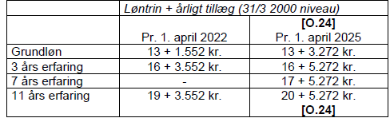
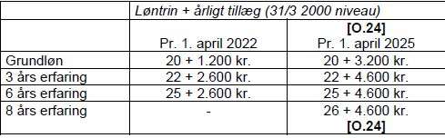
OK24 - løn
Pædagogmedhjælpere:
Pædagogiske assistenter:

Slide 32
§ 14. Frit valg
Den ansatte kan vælge mellem kontant udbetaling eller pension for den del af pensionsbidraget, som overstiger 13,31 % (pr. 1. april 2025: 13,75 %).
Stk. 3
Foretages intet aktivt tilvalg, ydes kontant udbetaling (pr. 1. april 2025: Foretages intet aktivt tilvalg, ydes forhøjelse af pensionsbidraget).
For allerede ansatte vil udgangspunktet for fritvalg fra 1. januar 2026 være, at der ydes forhøjelse af pensionsbidraget, dog således, at medarbejderen inden 1. oktober 2025 kan give besked om, at der ønskes kontant udbetaling.

Slide 33
§ 16. Højere individuel arbejdstid (forsøgsordning indtil 31. marts 2026)
Stk. 1
Ansættelsesmyndigheden og den enkelte ansatte kan indgå aftale om forøgelse af arbejdstiden ud over (gennemsnitlig) 37 timer om ugen til maksimalt (gennemsnitlig) 42 timer om ugen.
Bemærkning:
Der kan først indgås aftale om højere individuel arbejdstid efter 3 måneders ansættelse, og ordningen er frivillig.
Tillidsrepræsentanten orienteres om indgåede aftaler.

Slide 34
Dagsorden:
Velkomstrunde – Nyt fra TR
Stærke børnefællesskaber v. Dennis Danielsen
Korte meddelelser
Organisering og nyansatte
Overenskomst 2024 – 2026
Ny MED aftale på FRB.
Budget 2026 – Frederiksberg
Evt.

Slide 35
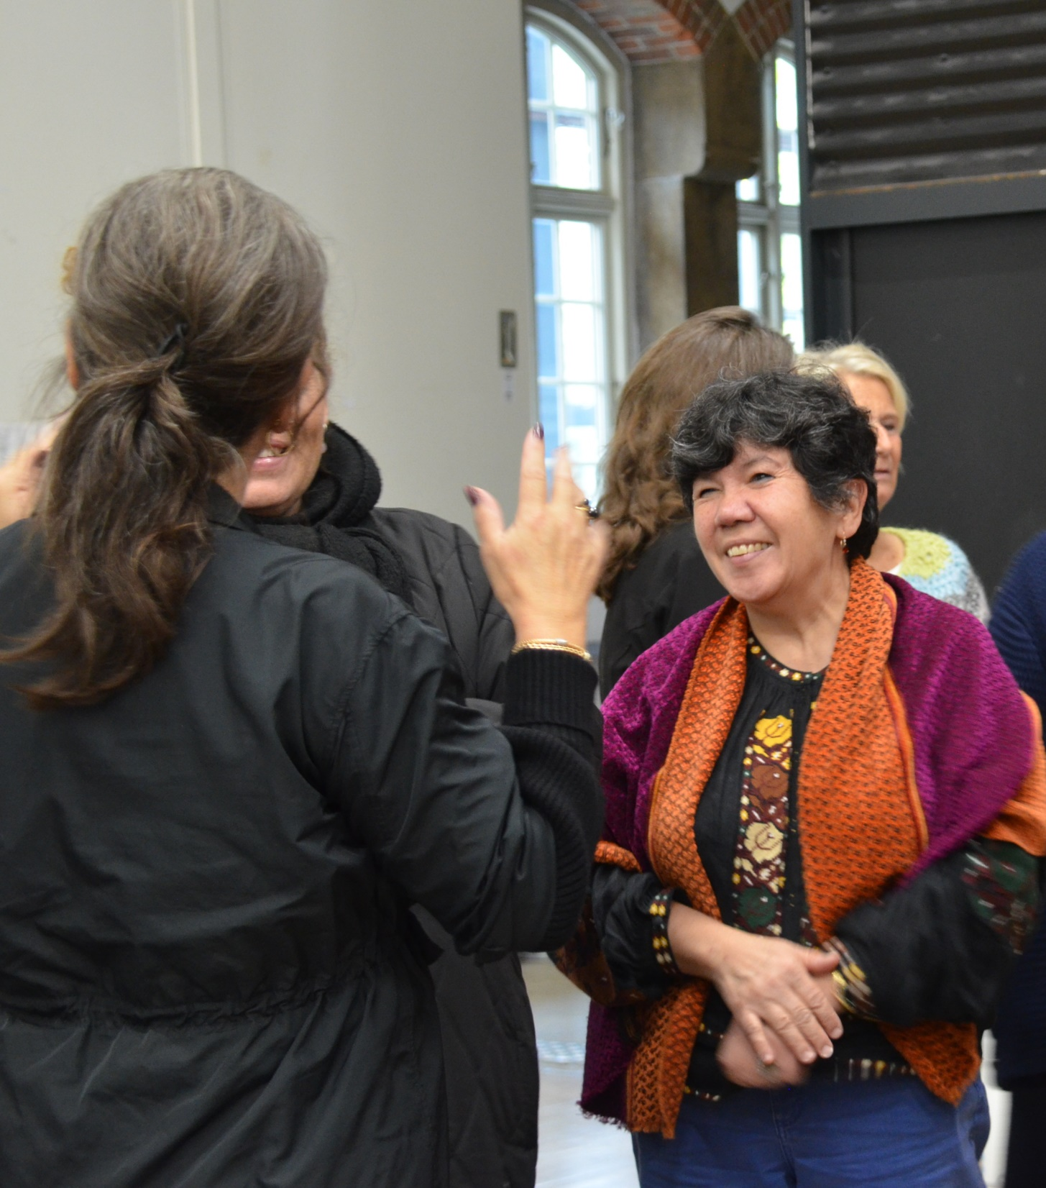
MED Konference 8.5.25
Nærhedsprincip i forhold til kerneopgaven. Nærværende og kvalificeret medindflydelse og medbestemmelse
Fokus på faglige fællesskaber i forhold til kerneopgaven og samarbejdsflader
Særligt fokus på at drøftelserne finder sted på rette niveau og inden for rette beslutningskompetence
Vi laver derfor ny struktur på niveau 2 – område-med/afdelingsmed.

Slide 36
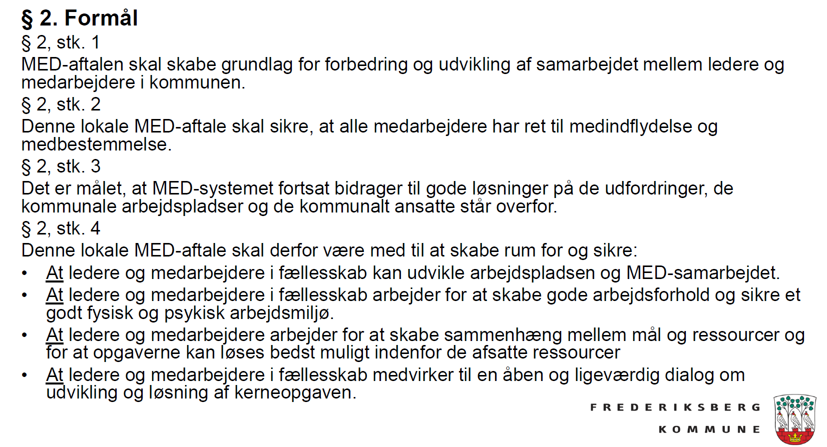
MED aftale 2025 Frederiksberg

Slide 37
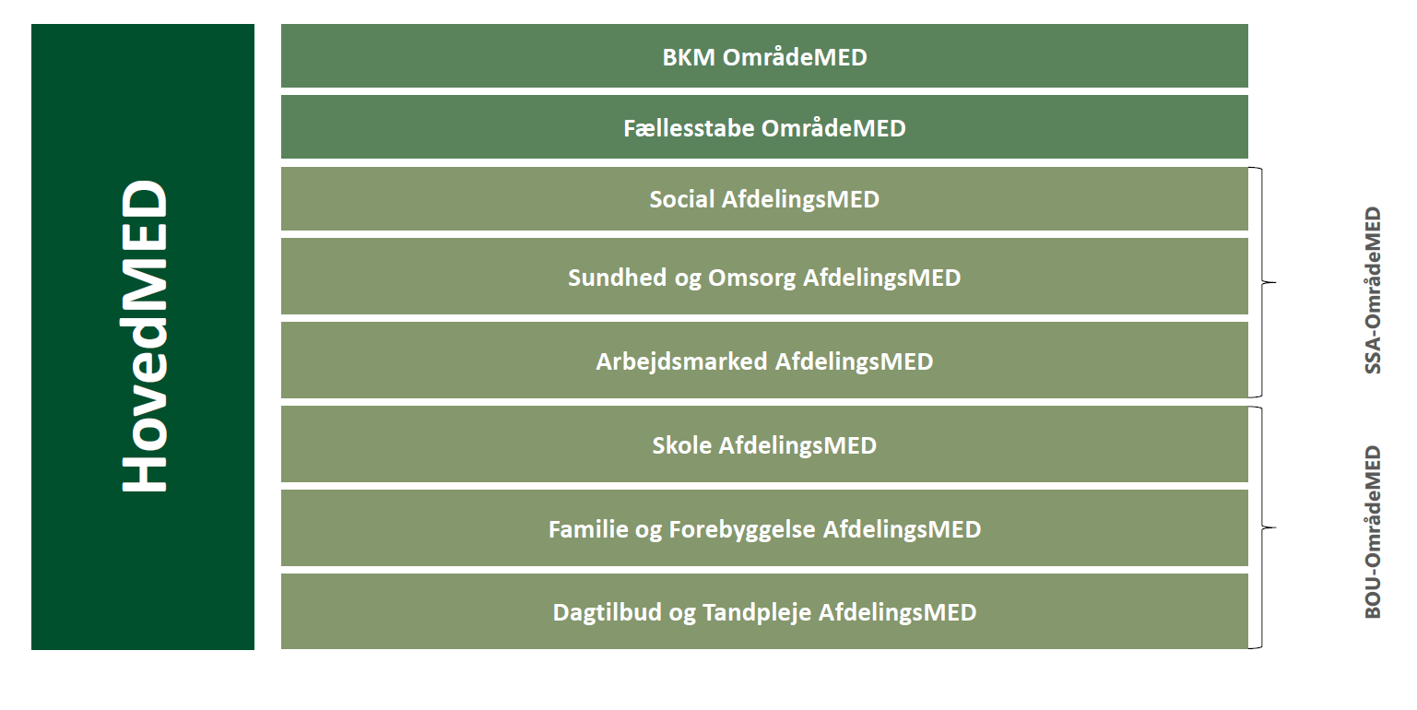
MED aftale 2025 Frederiksberg

Slide 38
Dagsorden:
Velkomstrunde – Nyt fra TR
Stærke børnefællesskaber v. Dennis Danielsen
Korte meddelelser
Organisering og nyansatte
Overenskomst 2024 – 2026
Ny MED aftale på FRB.
Budget 2026 – Frederiksberg
Evt.

Slide 39
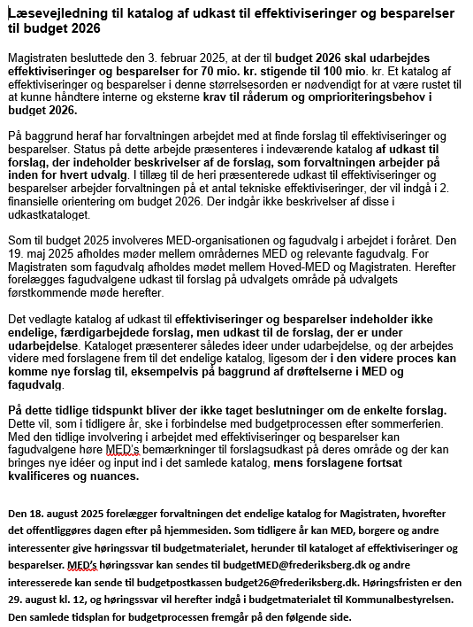
Spareforslag til budget 2026 Frederiksberg

Slide 40
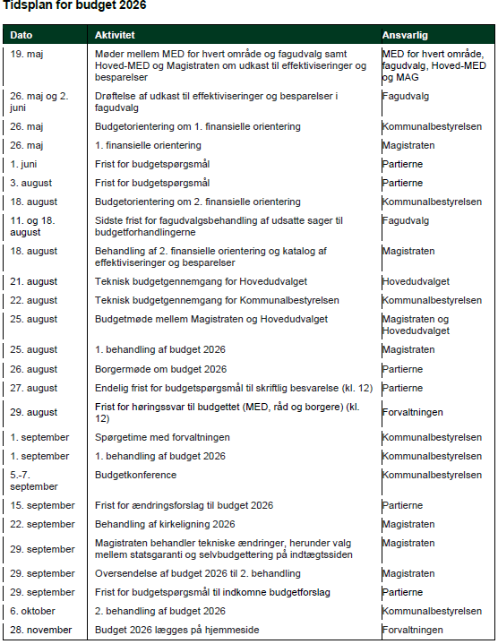
Budget 2026 - Tidsplan

Slide 41
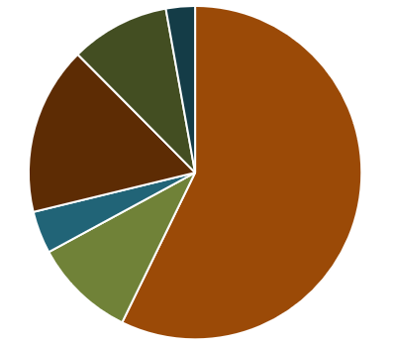
B26
UDKAST TIL EFFEKTIVISERINGER OG BESPARELSER TIL BUDGET 2026
Rammesætning
Undervisningsudvalget
Rammesætning og karakteristika
Der er ti folkeskoler, en specialskole og en ungdomsskole i Frederiksberg Kommune
Der er flere lovbundne opgaver og aktiviteter i budgettet, fx friplads og søskendetilskud.
På udvalgets område udgør 70 pct. løn
Der er fortsat en stigende andel børn og unge, der har brug for specialundervisning eller anden specialpædagogisk bistand
Udvalgte temaer for effektiviserings- og besparelsesforslag
Reduktion af skolernes tid til øvrige opgaver
Reduktion af udmeldte midler til Dansk Som Andetsprog
Justering af timefordelingsplan og den økonomiske ramme til skolerne
Reduktion og delvis centralisering af Facility Management/Teknisk Service (skolebetjente)
Rammebesparelse på Skolen på Nordens Plads
Forøgelse af forældrebetalingsandel

Slide 42
Økonomiske nøgletal
Undervisningsudvalget
B26
UDKAST TIL EFFEKTIVISERINGER OG BESPARELSER TIL BUDGET 2026
STØRSTE POSTER I BUDGETTET
BUDGETFORSLAG 2026
I MIO. KR.
PCT.
Skoler
Privat og efterskole
Skolerne – decentralt | 444 mio. kr.
Centrale | 70 mio. kr.
Privatskole | 89 mio. kr.
Efterskole | 17 mio. Kr.
Fællesrådgivningen
Specialundervisning og kørsel
PPR løn og drift | 35 mio. kr.
Specialundervisning | 136 mio. kr.
Befordring | 7 mio. kr.
SFO og klub
Ungdomsskole og SSP
SFO | 53 mio. kr.
Fritid og ungdomsklub | 30 mio. kr.
Privat klub – tilskud | 7 mio. kr.
Ungdomsskolen | 8 mio. kr.
SSP | 4 mio. kr.

Slide 43
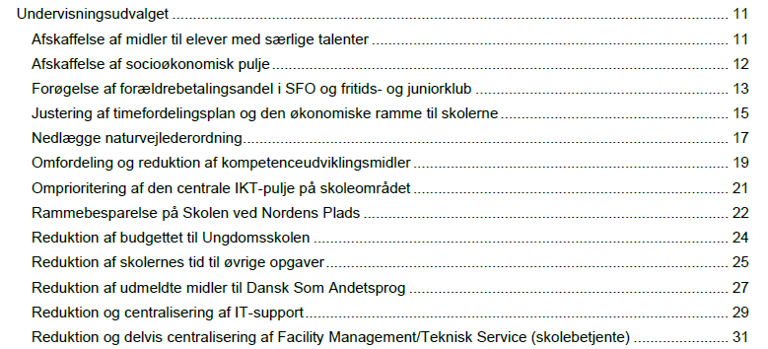
Undervisningsudvalget:

Slide 44
B26
UDKAST TIL EFFEKTIVISERINGER OG BESPARELSER TIL BUDGET 2026
Rammesætning
Børneudvalget
Rammesætning og karakteristika
Der er 22 kommunale dagtilbud, 19 selvejende dagtilbud en kommunal dagpleje samt en kommunal specialinstitution
På Familie og forebyggelsesområdet har Frederiksberg Kommune driftsoverenskomst med 2 selvejende institutioner Allégården og Bülowsvej
På Børneudvalgets samlede område udgør 74 pct. løn
På dagtilbudsområdet er løn undtaget i besparelser pga. minimumsnormeringer
Udvalget er derudover karakteriseret ved en stor del lovbundne opgaver og aktiviteter:
  På Familie og forebyggelse ved retskrav på støtte jf. Barnets Lov
  På Dagtilbud ved fx økonomisk friplads og søskendetilskud
Udvalgte temaer for effektiviserings- og besparelsesforslag
Rammebesparelse i Magnoliahuset
Afskaffe timer til mellemmåltider i vuggestue
Tilpasning af serviceniveau for Ungdomscenteret Allégården
Forslagene påvirker ikke minimumsnormeringer (løn pædagogisk personale undtaget)

Slide 45
Økonomiske nøgletal
Børneudvalget
B26
UDKAST TIL EFFEKTIVISERINGER OG BESPARELSER TIL BUDGET 2026
STØRSTE POSTER I BUDGETTET
BUDGETFORSLAG 2026
I MIO. KR.
PCT.
Dagtilbud
Børn, unge og familie i udsatte positioner
Dagtilbud | 522 mio. kr.
Magnoliahuset | 16 mio. kr.
Tilskud til puljeordninger og private institutioner | 51 mio. kr.
Opholdssteder | 26 mio. kr.
Forebyggende foranstaltninger | 97 mio. kr.
Døgninstitutioner | 44 mio. kr.
Sikrede institutioner | 13 mio. kr.
Plejefamilier | 33 mio. kr.
Fællesrådgivning
Familiebehandling mv. | 4 mio. kr.
Åbent Tilbud for Mental Sundhed | 4 mio. kr.

Slide 46
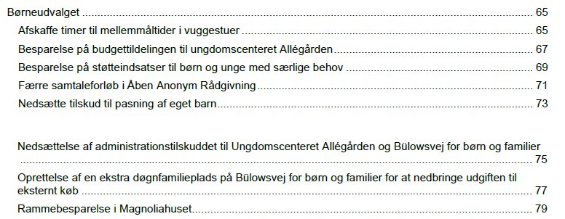
Børneudvalget:

Slide 47
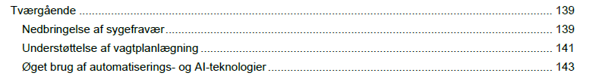
Tværgående:

Slide 48
Budget 2026 på Frederiksberg
I grupper af 3 kigger i på et udvalgt spareforslag.
Læs det igennem og diskuter hvad I tænker omkring det.
Sidst samler vi op i plenum.

Slide 49
Budget 2026 på Frederiksberg
Vi laver opsamling i fællesskab. Hver gruppe fortæller hvilket spareforslag de har kigget på og hvad de har talt om

Slide 50

Tak for i dag og
Rigtig god sommer!
☺

